Slide 1






Support Open Education
door Teaching & Learning Centre en Library
@ WUR

Slide 2

Lara Zeper
Copyright & Open Education Expert @ WUR Library
Serge Stalpers
Product Owner Lifelong Learning @ WUR TLC
Secretaris Regiegroep Open Educational Resources

Slide 3
Geschiedenis Open Education aan de WUR
Een incompleet overzicht
2017
2022
2024
2025
Programmaplan Open & Verbonden Hoger Onderwijs
2016
Library4Learning WUR platform
Open Science & Education programme
wordt Regiegroep Open Educational Resources
Policy guidelines
OpenUp project,
Get Connected
…
Regiegroep Library4Learning
2019
2015
Eerste MOOCs
2020-21
L4L = “deel van leeromgeving”
Education and Student Affairs (incl TLC) + Library
“nieuwe cultuur voor het uitwisselen van onderwijsmaterialen”
Beleid ontwikkeling
Leermateriaal, infrastructuur, bewustwording,
Faciliteren, financiering onderwijsinnovaties

Slide 4

Beleid @WUR
Policy decision 1
Wageningen University & Research encourages staff to use, create and share open educational resources to enhance the quality of the student experience, improve teaching practices and enhance the provision of learning opportunities for all.
Policy decision 7
The importance of Open Educational Resources to Wageningen University is effectuated in the Academic Career Framework, by formally recognising individual achievements concerning Open Educational Resources.

Slide 5
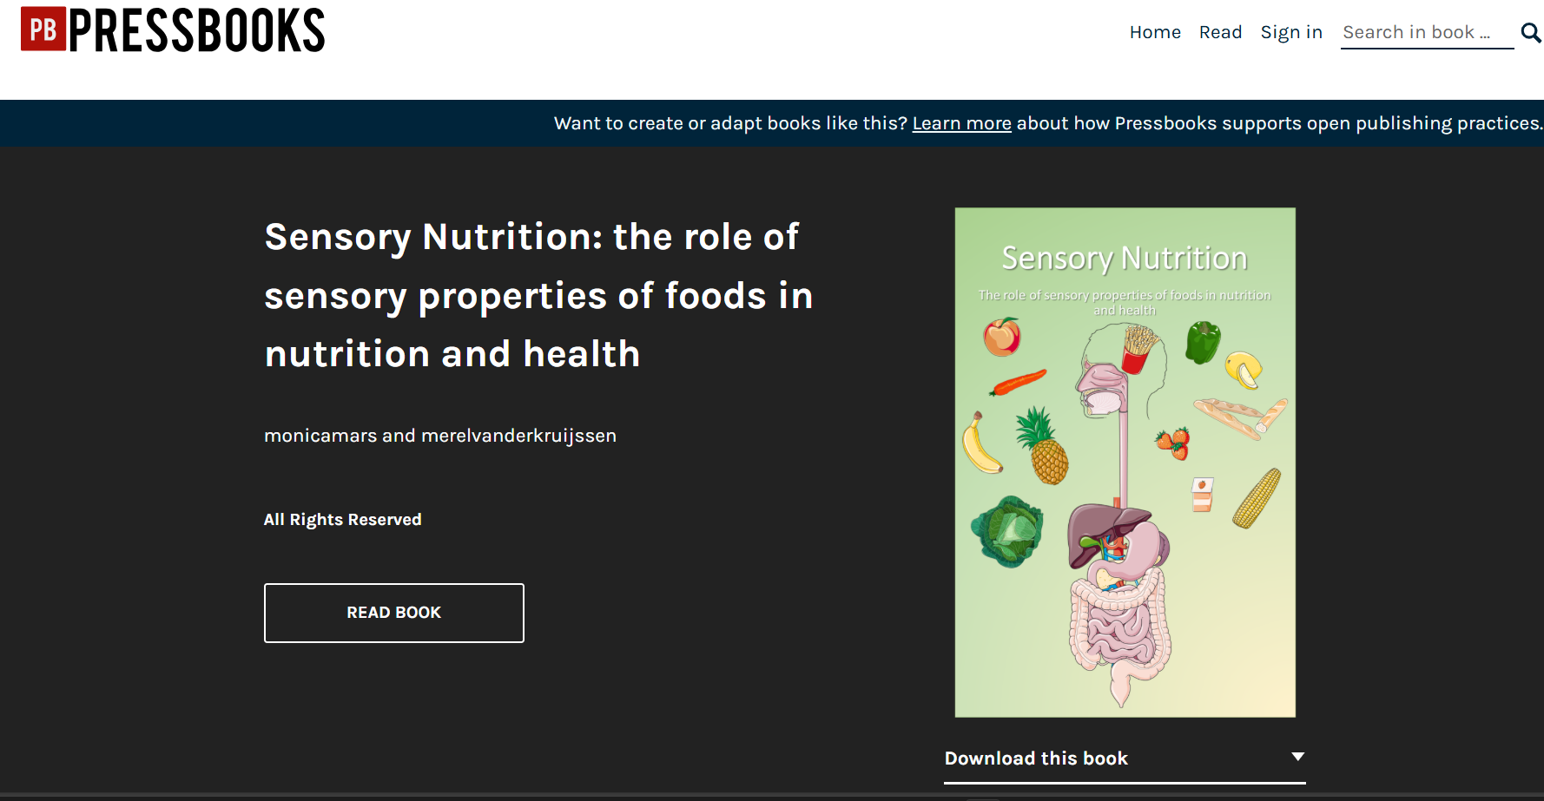
We zijn er nog niet… Hoe support er nu uitziet
https://pressbooks.pub/sensoryscience/

Slide 6
OpenUp
Doel: implementatie van beleid op OER
Focus @ WUR:
Cultuur (GO OPEN)
Professionalisatie → samenwerking WUR Library en TLC
Samenwerking Library en TLC → Gemengd OpenUp team

Slide 7
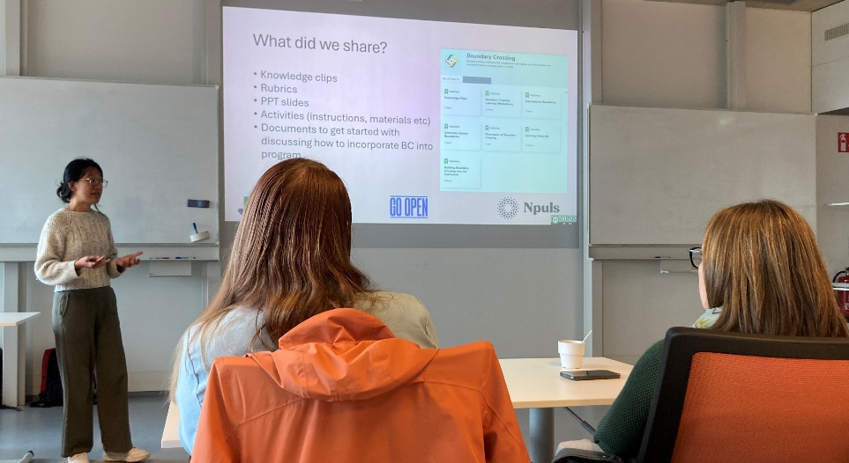
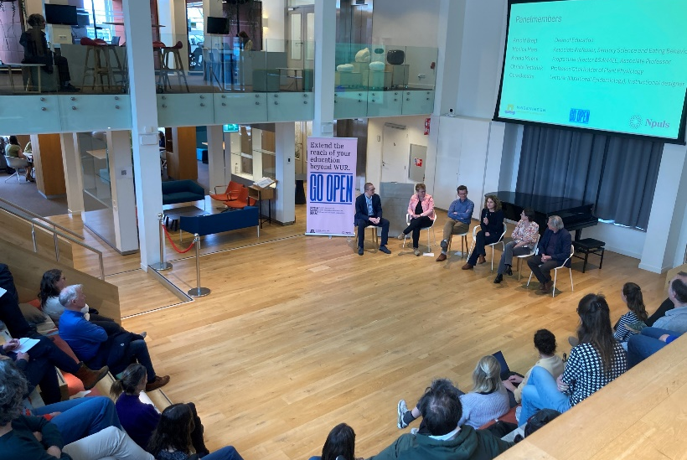
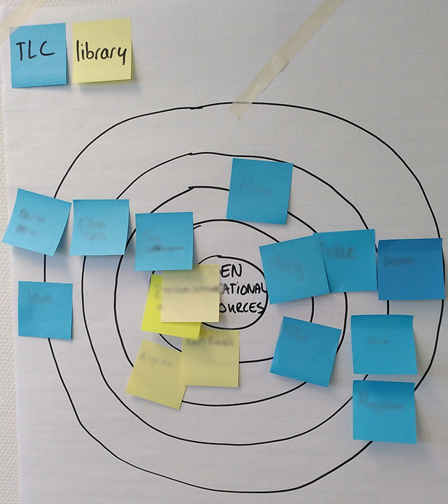
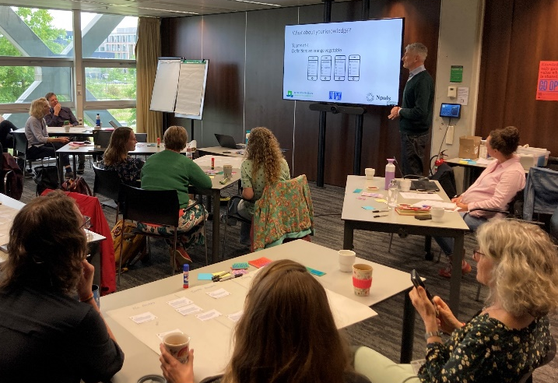
Activiteiten
Education design festival:
hands-on sessie over hergebruik en delen OER
Open Education Week: panel discussie
Inspiratie en uitwisselings sessie TLC en Library
Train-the-trainer sessies voor TLC en Library staff

Slide 8












Resultaten
Campagne materiaal
Meer kennis en samenwerking
WUR Library
TLC
Nieuwe ideeën en zaadjes planten
Meer voorbeelden dan we weten

Slide 9
Vervolg stappen
Trainings module over Open Education
Open Science and Education programma: call for support
Get Connected:
  Workflow support bij Open Education
  L4L naar SURF Sharekit
TLC: materialen delen op edusources
GO OPEN campagne: docenten en staff inspireren

Slide 10
Take home message
Beleid
Samenwerking TLC - Library
Voorbeelden
Creëer momentum
Organiseer uitwisselingssessie TLC - Library

Slide 11
Vragen?

